Slide 1
Protocollo di accesso alle classi per la D.D.I.
Cosa farà il docente prima di utilizzare Google Classroom?
Notes:
I colori della classe sono diversi da quelli visualizzati in questo modello? Va bene! Fare clic su Progettazione -> Varianti (freccia in giù) -> selezionare la combinazione di colori più adatta alle proprie esigenze.
È possibile modificare le istruzioni "lo studente..." e "il docente..."per allinearsi con le procedure e le regole della classe.

Slide 2
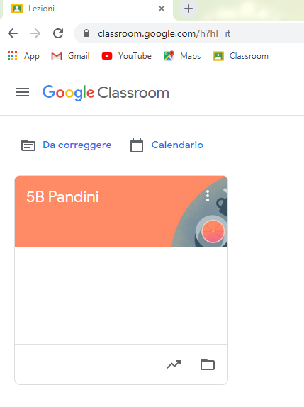
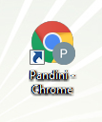
ACCEDERE ALLA CLASSE
Cliccare sul Desktop sull’icona di Google Crome denominata «nome della classe» esempio «5B Pandini»
Dopo l’apertura di Chrome cliccare sulla barra dei preferiti si «Classroom»
Entrati nell’area di appartenenza Cliccare sul nome della classe

Slide 3
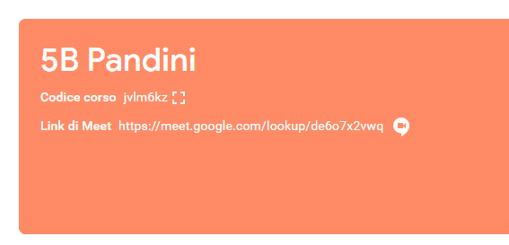
ATTIVARE MEET
Cliccare sul link MEET presente nella sezione «Titolo della classe»

Slide 4
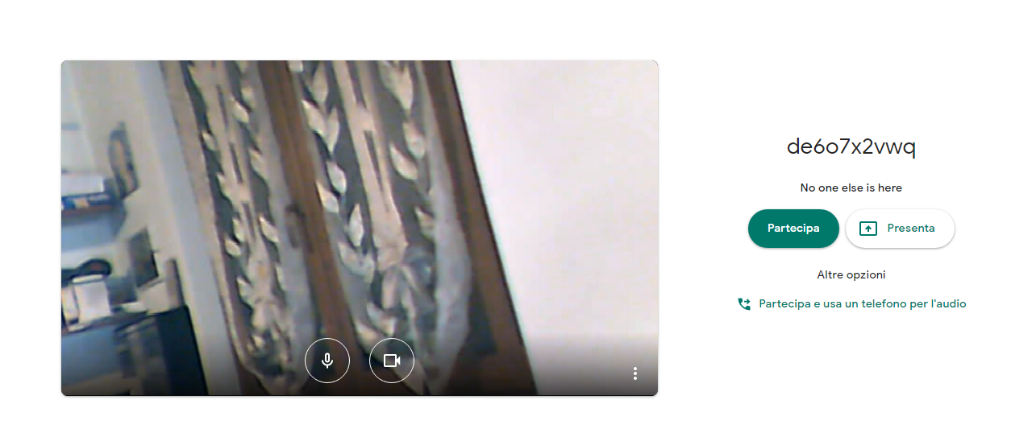
ATTIVARE MEET
Si apre la pagina della connessione, cliccare sulla voce «Partecipa»
Nel caso non si voglia utilizzare la telecamera cliccare prima sul simbolo associato per la sua disattivazione (nella figura sottostante evidenziato in giallo)

Slide 5
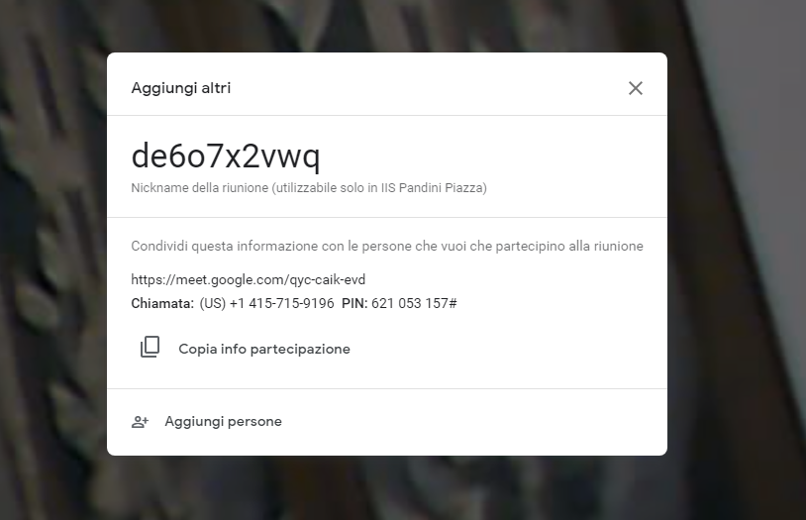
ATTIVARE MEET
Chiudere la finestra delle informazioni che si apre cliccando sulla «X»

Slide 6
INIZIARE LA LEZIONE CON MEET
Per visualizzare tutti gli utenti collegati in una unica finestra è disponibile la modalità «Griglia».
Nel caso l’icona fosse sbarrata
Cliccarvi sopra per attivarla

Slide 7
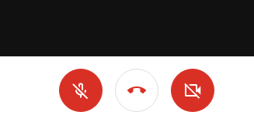
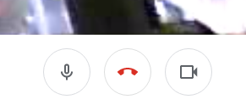
TERMINARE LA LEZIONE CON MEET
Al termine della lezione se si intende lasciare il collegamento Meet aperto per la successiva ora disattivate il microfono e la telecamera.
Al successivo rientro il docente attiverà nuovamente i servizi audio video.
Nel caso in cui il collegamento venga interrotto è necessario ripartire dai passi indicati da pagina 3

